Slide 1
ΕΡΓΑΣΤΗΡΙΟ 4
ΠΑΡΕΓΚΕΦΑΛΙΔΑ

Slide 2
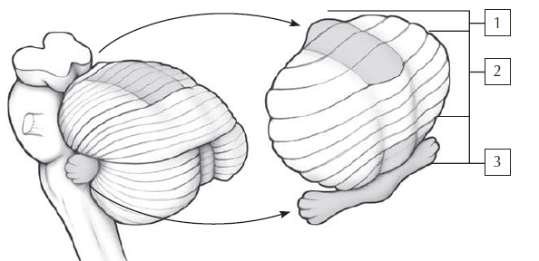
ΠΡΟΣΘΙΟΣ ΛΟΒΟΣ
ΟΠΙΣΘΙΟΣ ΛΟΒΟΣ
ΚΡΟΚΥΔΟΖΩΔΕΣ ΛΟΒΙΟ

Slide 3
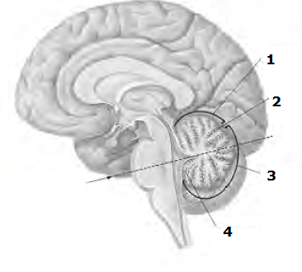
πρ. λοβός
Πρωτογενής σχισμή
Οπ. Λοβός
Οπ. Πλ. Σχισμή
κροκυδοζώδες λοβίο

Slide 4
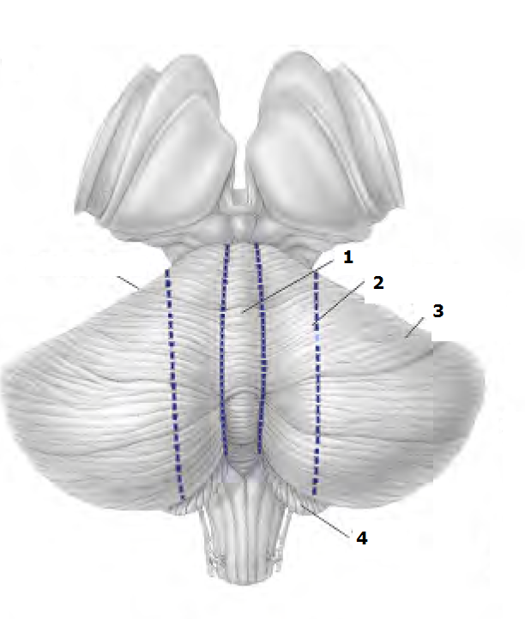
Σκώληκας
Διάμεση ζώνη
Ημισφαίρια
αμυγδαλή

Slide 5
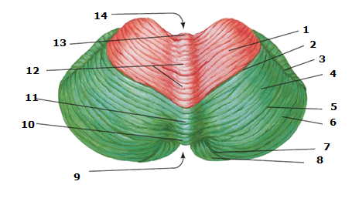
Πρόσθιος λοβός
(Κροκυδοζώδες λοβίο)
Οπίσθιος λοβός
Τετράπλευρο λοβίο
Πρωτογενής σχισμή
Οριζόντια σχισμή
Απλό λοβίο
Οπ. Μην. Σχισμή
Άνω μηνοειδές λοβίο
Οριζόντια σχισμή
Κάτω μηνοειδές λοβίο
9. οπ. παρεγκ. εγκοπή
10. Φύλλο
11. Κλιτύς όρους
12. Ακρώρειο όρους
13. Κεντρικό λοβίο
14. Πρ. παρεγκ. εγκοπή

Slide 6
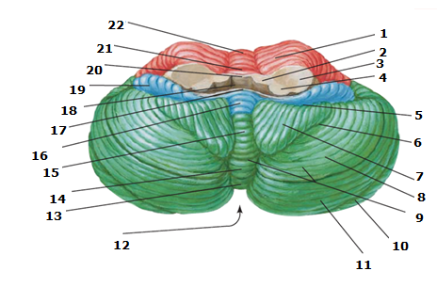
Πρόσθιος λοβός
Κροκυδοζώδες λοβίο
Οπίσθιος λοβός
Πτέρυγα κεντρικού λοβίου
ΑΠΣ
ΜΠΣ
ΚΠΣ
Οπ.πλ. Σχισμή
Οπ.αμυγδ. Σχισμή
Αμυγδαλή
Διγαστορικό λοβίο
Οπ. Πυρ. Σχισμή
Οριζόντια σχισμή
Κάτω μηνοειδές λόβιο
12. οπ. Παρεγκ. Εγκοπή
13. Φύμα
14. Πυραμίδα
15. Σταφυλή
16. Οζίδιο
17. Κάτω μυέλινο ιστίο
18. 4^{η} κοιλία
19. Οζίδιο
20. Άνω μυέλινο ιστίο
21. Γλωσσίδα
22. Κεντρικό λοβίο

Slide 7
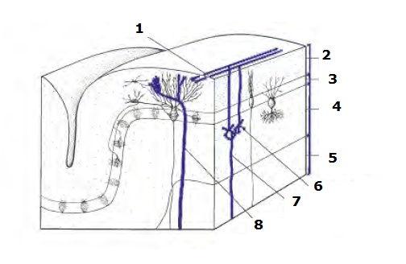
Παράλληλες ίνες
Μοριώδης στιβάδα
Κ. Purkinje
Κοκκώδης στιβάδα
Λευκή ουσία
Κοκκώδη κύτταρα
Βρυώδεις ίνες
Αναρριχητικές ίνες

Slide 8
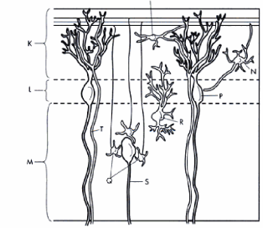
Ο
K. Μοριώδης ζώνη
L. Στιβάδα κ. Purkinje
M. Κοκκώδης στιβάδα
N. Καλαθοφόρα κ.
O. Αστεροειδή κ
P. κ. Purkinje
Q. Κοκκώδη κ.
R. κ. Golgi
S. Βρυώδεις ίνες
T. Αναρριχητικές ίνες

Slide 9
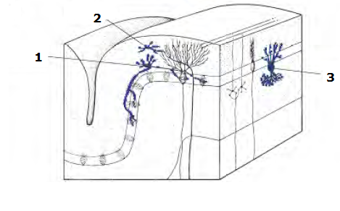
ΑΝΑΣΤΑΛΤΙΚΑ ΚΥΤΤΑΡΑ
Καλαθοφόρα κύτταρα
Αστεροειδή κύτταρα
Κύτταρα Golgi

Slide 10
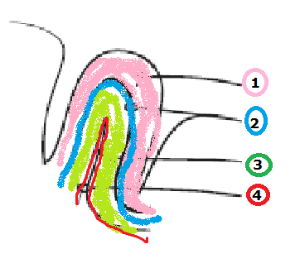
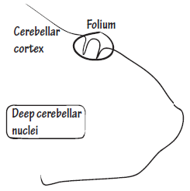
Μοριώδης στιβάδα, κυρίως ίνες
Στιβάδα κ. Purkinje
Κοκκώδης στιβάδα
Λευκή ουσία

Slide 11
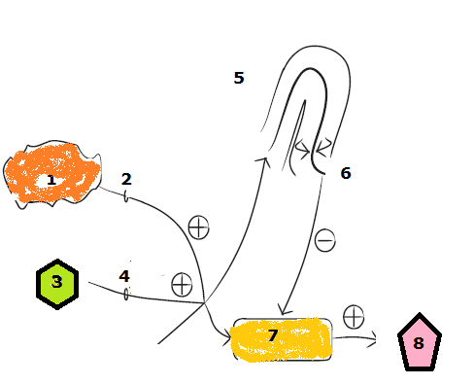
Κάτω ελαία
Αναρριχητικές ίνες
Πυρήνες στελέχους
Βρυώδεις ίνες
Φλοιός
Κ. Purkinje
Πυρήνες παρεγκεφαλίδας
ΚΝΣ

Slide 12
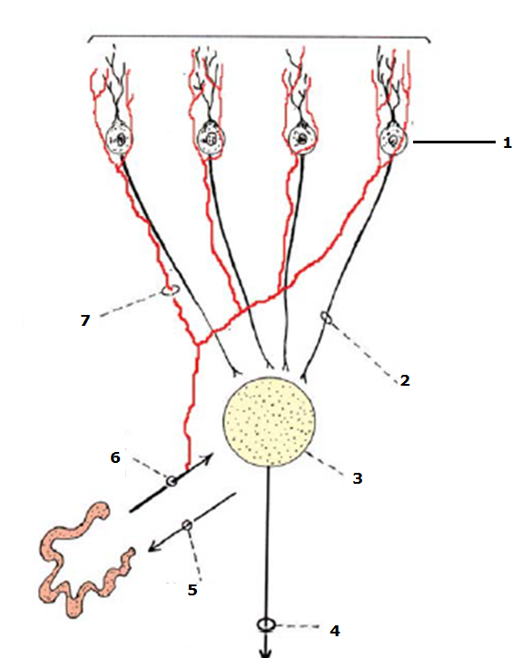
κ. Purkinje
Άξονες κ. Purkinje
Παρεγκ. Πυρήνες-αισθουσαίοι
Απαγωγές ίνες
Πυρηνοελαϊκή οδός
Ελαιοπαρεγκεφαλιδική οδός
Αναρριχητικές ίνες

Slide 13
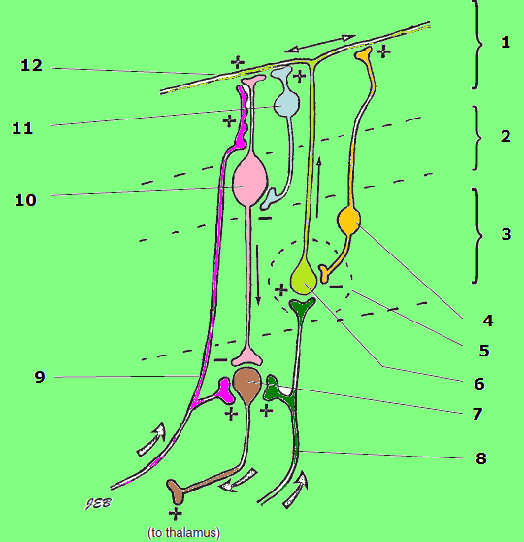
Μοριώδης στοβάδα
Στιβάδα κ. Purkinje
Κοκκώδης στιβάδα
Κ. Golgi
…
Κοκκώδες κ
Κ. πυρήνα
Βρυώδεις ίνες
(γεφυρικοί και άλλοι πυρήνες)
9. Αναρριχητικές ίνες (κάτω ελαία)
10. κ. Purkinje
11. Καλαθοφόρα κ (έσω αστεροειδή)
12. Παράλληλες ίνες

Slide 14
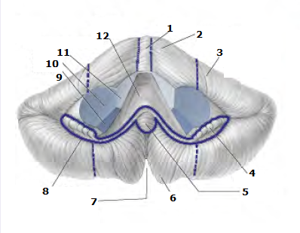
Σκώληκας
Διάμεση ζώνη
Ημισφαίριο
Κροκύδα
Οζίδιο
Αμυγδαλή
Οπ. Παρ. σχισμή
Οπ.πλ. Σχισμή
ΚΠΣ
ΜΠΣ
ΑΠΣ 4^{η} κοιλία

Slide 15
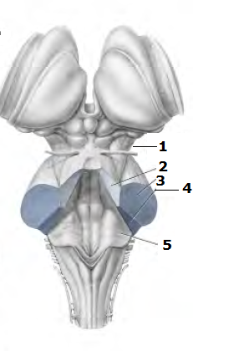
Εγκεφαλικό σκέλος
ΑΠΣ
ΜΠΣ
ΚΠΣ
4^{η} κοιλία

Slide 16
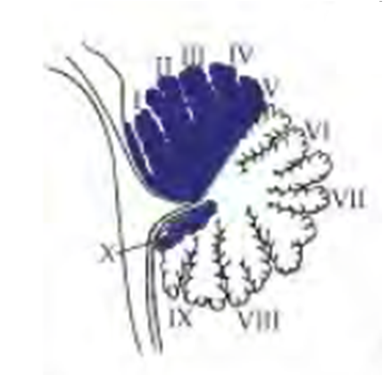
10 λοβία
I-V πρόσθιος λοβός
VI-IX οπ. Λοβός
X κροκυδοζώδες λοβίο

Slide 17
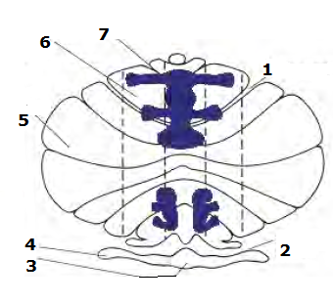
Πρωτογενής σχισμή
Οπ.πλ. Σχισμή
Οζίδιο
Κροκύδα
Ημισφαίριο
Διάμεση ζώνη
Σκώληκας
6,7. Νωτ. Παρ. δεμάτια
5. Φλοιογεφυρικά δεμάτια
3,4. Αιθουσαιοπαρεγκεφαλιδικά δεμάτια

Slide 18
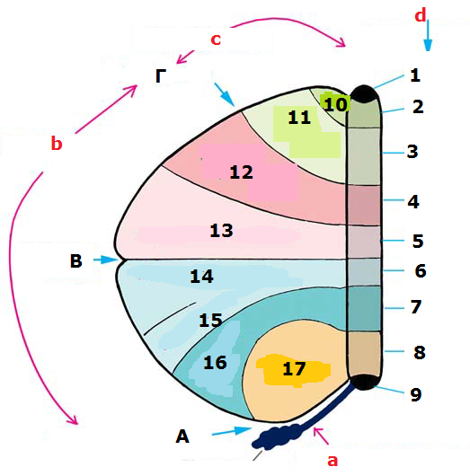
Α κροκυδοζώδες λοβίο
B οπίσθιος λοβός
C πρόσθιος λοβός
D σκώληκας
Γλωσσίδα
Κεντρικό λοβίο
Ακρώρεια όρους
Κλιτύς όρους
Φύλλο
Φύμα
Πυραμίδα
Σταφυλή
οζίδιο
10. πτέρυγα κεντρικού λ.
11. Τετραπλευρο
(πρ. μηνοειδές)
12. Απλό (οπ. Μηνοειδές)
13. Άνω μηνοειδές
14. Κάτω μηνοειδές
15. Ισχνό
16. Διγαστορικό
17. Αμυγδαλή

Slide 19
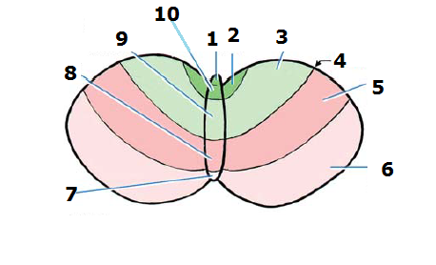
Γλωσσίδα
Πτερύγιο
Πρ. Τετράπλευρο λοβίο
Πρωτογενής σχισμή
Οπ. Τετράπλευρο λοβίο
Άνω μηνοειδές λοβίο
Φύλλο
Κλιτύς όρου
Ακρώρεια όρους
Κεντρικό λοβίο

Slide 20
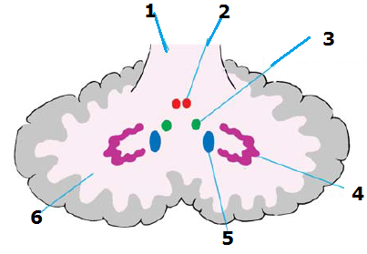
ΑΠΣ
Οροφιαίος π.
Σφαιροειδής π.
Οδοντωτός π.
Εμβολοειδής π.
Λευκή ουσία

Slide 21
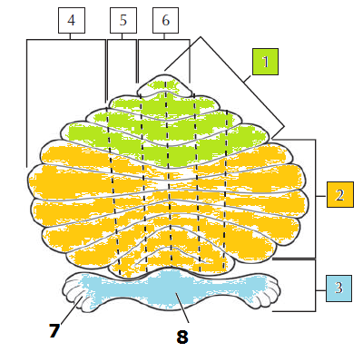
7. ΚΡΟΚΥΔΑ
8. ΟΖΙΔΙΟ
4. ΗΜΙΣΦΑΙΡΙΟ
5. ΔΙΑΜΕΣΗ ΖΩΝΗ
6. ΣΚΩΛΗΚΑΣ
ΠΡΟΣΘΙΟΣ ΛΟΒΟΣ
ΟΠΙΣΘΙΟΣ ΛΟΒΟΣ
ΚΡΟΚΥΔΟΖΩΔΕΣ ΛΟΒΙΟ

Slide 22
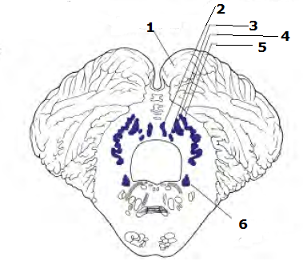
Φλοιός
Οροφιαίος
Σφαιροειδής
Εμβόλιμος
Οδοντωτός
Αιθσουσαίος

Slide 23
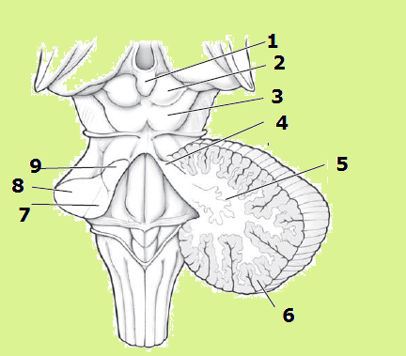
Κωνάριο
Άνω διδύμια
Κάτω διδύμια
ΑΠΣ
Οδοντωτός πυρήνας
Φλοιός
ΚΠΣ
ΜΠΣ
ΑΠΣ

Slide 24
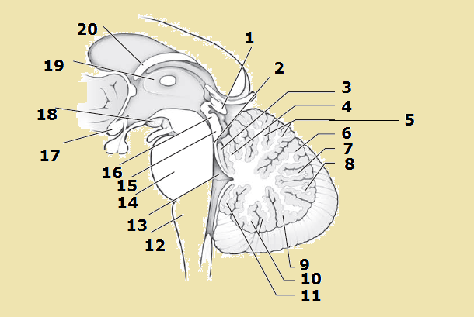
Κωνάριο
Υδραγωγός sylvius
Γλωσσίδα
Κεντρικό λβίο
Ακρώρεια όρους
Κλιτύς όρους
Φύλλο
Φύμα
Πυραμίδα
Σταφυλή
οζίδιο
12. Προμήκης
13. 4^{η} κοιλία
14. Γέφυρα
15. Κάτω διδύμια
16. Άνω διδύμια
17. Οπτικό χίασμα
18. Μαστία
19. Θάλαμος
20. Ψαλίδα

Slide 25
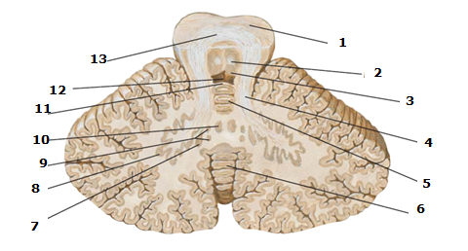
ΕΠΙΠΕΔΟ ΑΠΣ
7. Εμβολοειδής π.
8. Οδοντωτός π.
9. Σφαιροειδής π.
10. Οροφιαίος π.
11. Άνω μυέλινο ιστίο
12. 4^{η} κιλία
13. Χιασμός ΑΠΣ
Εγκεφαλικό σκέλος
Έσω επιμήκης δεσμίδα
Πυρήνες προμήκη
ΑΠΣ
Γλωσσίδα
Σκώληκας

Slide 26
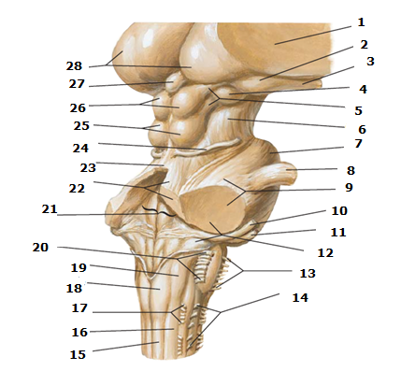
Θάλαμος
Έξω γονατώδες σώμα
Οπτική ταινία
Έσω γονατώδες σώμα
Βραχίονας άνω και κάτω διδύμια
Εγκεφαλικό σκέλος
Γέφυρα
Τρίδυμο νεύρο
ΜΠΣ
8^{η}
7^{η}
ΚΠΣ
12^{η}
11^{η}
15.ισχνό δεμάτιο
16. Σφηνοειδές δεμάτιο
17. Α1
18. Ισχνό φύμα
19. Σφηνοειδές φύμα
20. 10^{η}, 12^{η}
21. 4^{η} κοιλία
22. ΑΠΣ
23. Οροφή
24. 4^{η}
25. Κάτω διδύμια
26. Άνω διδύμια
27. Κωνάριο
28.
προσκέφαλο

Slide 27
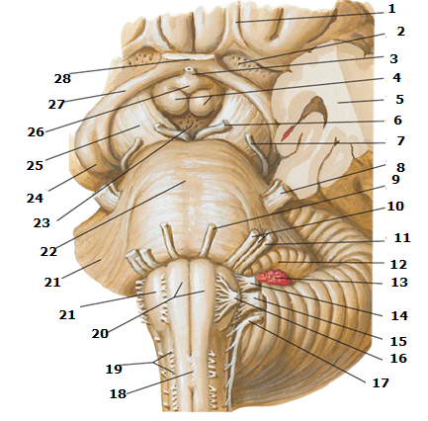
Οσφρητική ταινία
Πρ. διάτρητη ουσία
Μίσχος υποφυσης
Μαστία
Κροταφικόε φλοιός
3^{η}
4^{η}
5^{η}
6^{η}
7^{η}
8^{η}
Κροκύδα
Χορ. Πλέγμα 4^{ης} κοιλίας
9^{η}
10^{η}
12^{η}
11η
18. Χιασμός πυραμίδων
19. Α1
20. Πυραμίδες
21. Ελαία
21’. ΜΠΣ
22. Γέφυρα
23. οπ. Διάτρητη ουσία
24. Έξω γονατώδες σώμα
25. Εγκεφαλικό σκέλος
26. Φύμα
27. Οπτική ταινία
28. Οπτικό χιάσμα

Slide 28
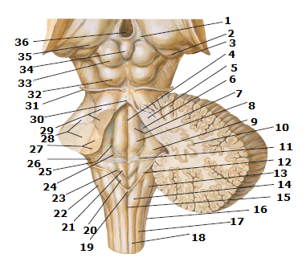
Ηνία
Έσω γον. Σώματα
Έξω γον. Σώματα
Ραχ. Μέση σχισμή
ΑΠΣ
Μέλανας τόπος
Έσω υπεροχή
Προσωπικό π.
Αιθουσαία περιοχή
Οδοντωτός πυρήνας
Γραμμή προμήκους
Ταινία 4^{ης} κοιλίας
Σφηνοειδές φύμα
Ισχνό φύμα
Ραχιαία μέση σχισμή
Πλάγιο δεμάτιο
Σφηνοειδές δεμάτιο
Ισχνό δεμάτιο

Slide 29
19. Obex
20. Τρίγωνο 10^{ης}
21. Υπογλώσσιο τρίγωνο
22. Φύμα 5^{ης}
23. Κάτω βοθρίο
24. Οριακή σχισμή
25. Άνω βοθρίο
26. Έξω απόφυση
27. ΚΠΣ
28. ΜΠΣ
29. ΑΠΣ
30. Άνω μυέλινο ιστίο
31. 4^{η}
32. Κάτω διδύμιο
33. Άνω διδύμιο
34. Κωνάριο
35. Προσκέφαλο
36. 3^{η} κοιλία

Slide 30
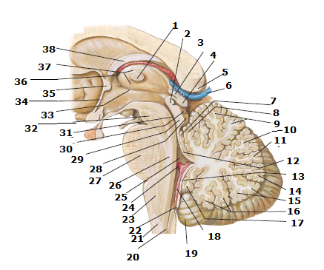
Διάμεση μάζα
Οπ. Σύνδεσμος
Σύνδεσμός ηνίας
Κωνάριο
Σπληνίο μεσολοβίου
Μεγάλη φλέβα Γαληνού
Γλωσσίδα
Κεντρικό λοβίο
Ακρώρειο όρους
Κλιτύς όρους
Φύλλο
Άνω μυέλινο ιστίο
Κάτω μυέλινο ιστίο
Φύμα
Πυραμίδα
Σταφυλή
Οζίδιο
χορ. πλέγμα
Αμυγδαλή

Slide 31
20. Κεντρικός σωλήνας
21. Χιασμός πυραμίδων
22. Τρήμα Magendie
23. Προμήκης
24. χορ. Πλέγμα
25. 4^{η} κοιλία
26. Έσω επιμήκς δεσμίδα
27. Γέφυρα
28. Κάτω διδύμια
29. Τετράδυμο
30. Άνω διδύμια
31. Υδραγωγός Sylvius
32. Μεσεγκεφαλικό σκέλος
33. Υποθαλαμική σχισμή
34. Τελική ταινία
35. πρ. σύνδεσμος
36. Τρήμα Monro
37. Θάλαμος
38. ψαλίδα

Slide 32
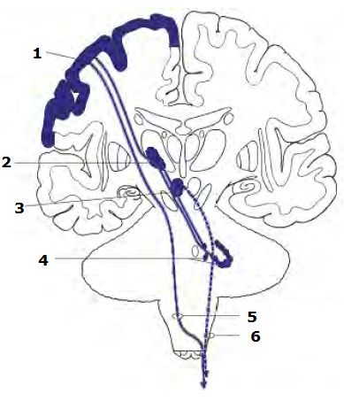
Κινητικός και προκινητικός φλοιός
Θάλαμος (κοιλιακός έξω π)
Ερυθρός π
Οδοντωτός π.-εμβόλιμος π.
5. Πλάγιο πυραμιδικό δ.
6. Ερυθρονωτιαίο δ.

